Slide 1



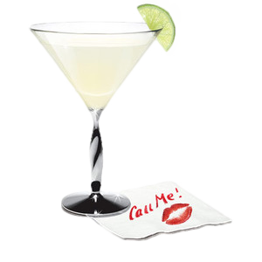

Vivi@ne by Mar
Presentaciones M@r
Difundiendo Poesía
Otro Rumbo
Laura Victoria
Sin fines de lucro
Alies

Slide 2
Vivi@ne by Mar
Amé constante a los que no me amaron
y les di la verdad cuando mintieron.
Mientras unos temblando me besaron
rogó mi beso a los que no quisieron.
Siempre busqué los que jamás me hallaron.
Mi voz llamó los que jamás me oyeron.
Y los que resignados me esperaron
nunca en mi copa de placer bebieron.
"Estar contigo o no estar contigo es la medida de mi tiempo."
Jorge Luis Borges (1899-1986). Escritor argentino.
Hoy una voz recóndita reclama
mi voluptuoso corazón de llama,
que limpio ardió como la brasa al viento.
Mar
Fin
Allá me voy. Torciendo mi camino
avanzo al horizonte de platino,
desnuda hasta del propio pensamiento.
Laura Victoria
M@r
stellmar@gmail.com
Alies

Slide 3







¿Te ha gustado?
Puedes ver más entrando
Aquí
Además puedes recibir powerpoints en tu correo electrónico suscribiéndote aquí:

